Slide 1

SparseTSF开源代码分析、结果复现及讨论交流
南开大学计算机学院

Slide 2
整体分析 Overall Analysis

Slide 3
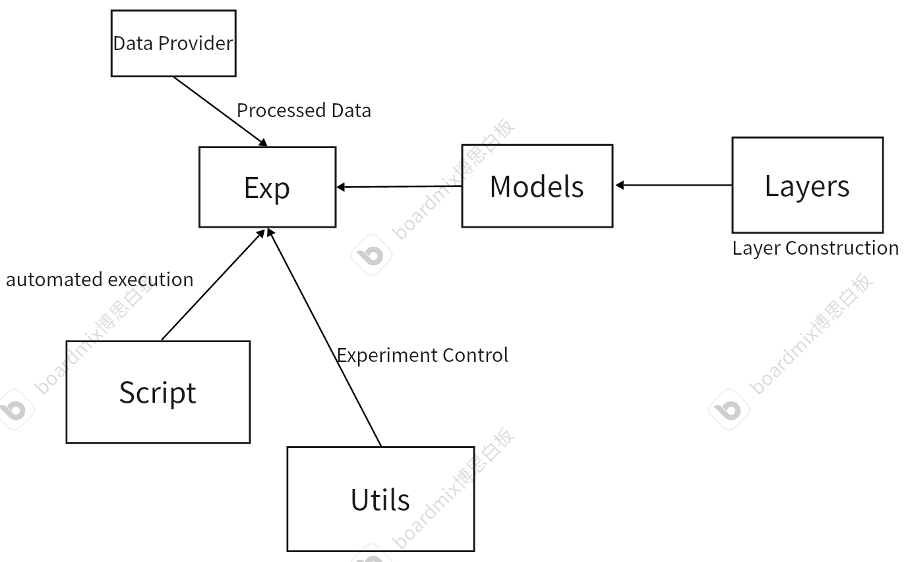
整体分析
本 文 件 大 体 分 为 6 个 模 块， 通 过 sh 文 件（run_all.sh 和其余各个 sh 文件）和 run_longExp文件协调这六个模块，将数据流在这六个层之间灵活传递。
DataProvider保证数据层处理后的数据能够传递到实验模块中执行具体的实验。
Exp实验模块控制实验流程，调用模型模块初始化模型
结合 layers 模块中的神经网络层结构，实现复杂模型的构建
utils 模块提供的辅助功能贯穿整个实验流程，尤其是学习率调整、早停机制、可视化和评估工具，帮助提升训练的效率和分析的深度。
最终，scripts 模块将这一流程进行批量化执行，生成可对比的实验结果与可视化分析图，为模型效果评估提供依据。

Slide 4
模块分析 Analysis

Slide 5
数据处理
初始化阶段
数据读取与预处理
数据访问
反标准化
设定序列和标签长度
指定数据集类型
选择特征列
调用数据预处理方法
从CSV文件读取数据
提取时间戳和特征列
标准化数据
划分训练集和测试集
使用 __getitem__ 提取序列
提取时间戳序列
应用滑动窗口机制
支持逐步学习
训练和预测后处理
使用 inverse_transform 方法
转换回原始数据尺度
进行结果评估

Slide 6
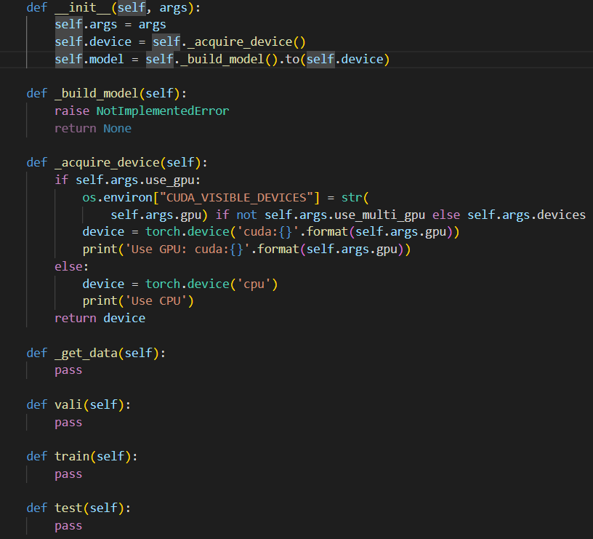
Exp模块
Exp_basic模块
Exp_main模块
用于深度学习训练的基类，提供了基本的_build_model基类
扩展和继承了 exp_basic 文件中实现的类功能，是具体用于模型训练、验证、测试和预测的有效代码
核心模块
模型构建（_build_model）
数据加载（_get_data）
损失函数选择（_select_criterion）
训练（train）、验证（vali）、测试（test）、预测（predict）

Slide 7
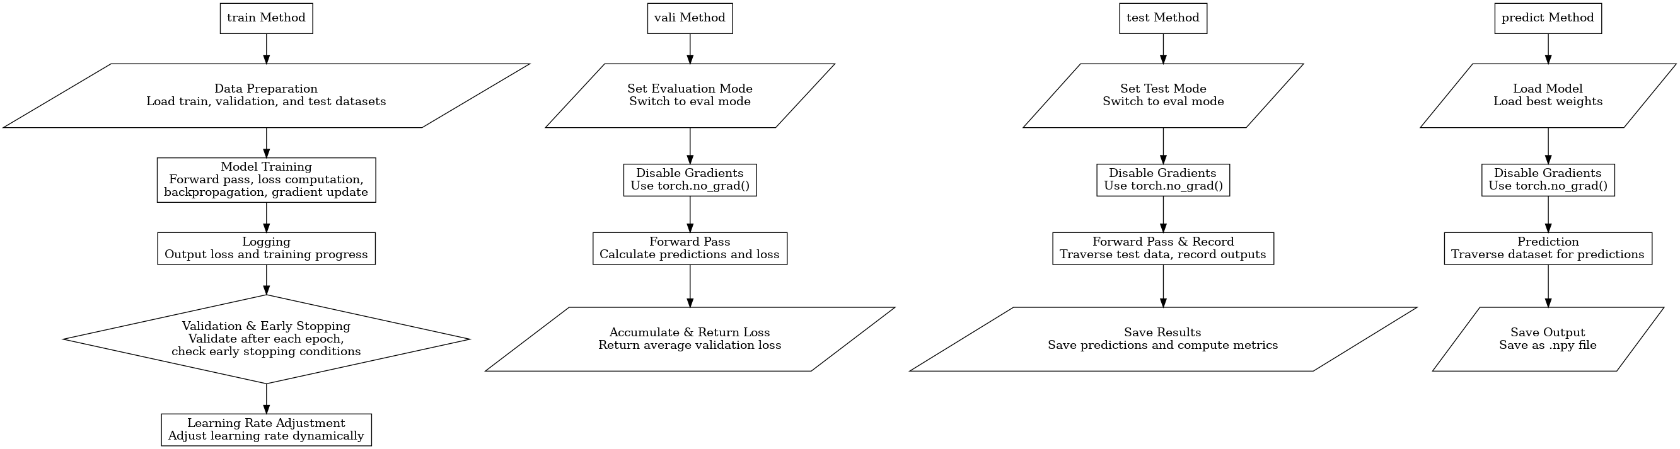
Exp模块-Train Method
数据准备（Data Preparation）：加载训练集（train）、验证集（validation）和测试集（test）数据集，完成数据的准备工作。
模型训练（Model Training）：在模型训练阶段，进行以下操作：前向传播（Forward pass）：计算模型的预测结果。损失计算（Loss computation）：根据目标值和预测值计算损失。反向传播（Backpropagation）：计算梯度。梯度更新（Gradient update）：更新模型参数。
日志记录（Logging）：输出损失值和训练进度，便于监控模型训练过程。
验证与早停机制（Validation & Early Stopping）：在每个训练周期（epoch）后，使用验证集评估模型性能。检查是否满足早停条件（如验证损失不再下降），如果满足则提前停止训练。
学习率调整（Learning Rate Adjustment）：根据训练情况动态调整学习率，通常是在模型收敛到一定程度后减小学习率，以便更精确地优化模型。

Slide 8
Exp模块-Vali Method
验证方法开始（vali Method）：验证过程从 vali 方法开始执行。设
置评估模式（Set Evaluation Mode）：将模型切换到评估模式（eval mode），停止训练中特有的操作（如 dropout 和 batch normalization 的动态更新），以确保验证结果的稳定性。
禁用梯度计算（Disable Gradients）：使用 torch.no_grad() 禁用梯度计算，节省显存和计算资源，因为验证过程中不需要反向传播和参数更新。
前向传播（Forward Pass）：进行前向传播，计算模型的预测值，并根据目标值计算损失。
累计并返回损失（Accumulate & Return Loss）：累积所有批次的损失值，计算平均验证损失并返回结果。

Slide 9
Exp模块-Test Method
测试方法开始（test Method）：测试从 test 方法开始执行。设置测试模式（Set Test Mode）：将模型切换到评估模式（eval mode），确保模型行为与训练阶段不同，使用固定的参数（如 BatchNorm 和 Dropout）。
禁用梯度计算（Disable Gradients）：使用 torch.no_grad() 禁用梯度计算，节省内存和计算资源，因为测试阶段不涉及参数更新。
前向传播并记录输出（Forward Pass & Record Outputs）：遍历测试数据集，对每批数据进行前向传播，生成模型的预测结果，并记录输出以便后续分析。
保存结果（Save Results）：将预测结果保存下来，并计算相关的性能指标（如 MSE、MAE 等）。

Slide 10
Exp模块-整体分析
预测结果格式单一：仅支持.npy格式，建议增加CSV或HDF5支持，提升数据分析便利性。
日志信息不足：日志缺乏学习率、梯度等关键信息，建议增加记录内容，便于调试分析。
多GPU性能：nn.DataParallel性能不足，建议替换为DistributedDataParallel提升效率。
训练控制：引入EarlyStopping和混合精度训练（torch.cuda.amp），防止过拟合并提高大模型训练效率。

Slide 11
Utils模块 - 工具箱
timefeatures 文件：从日期和时间中提取秒、分钟、小时、周、月等多粒度特征，增强时间序列模型的时间感知能力。
tools 文件：集合学习率调整、早停机制、数据标准化、结果可视化和模型参数统计功能，优化训练过程并提供性能分析工具。
augmentations 文件：提供批次级和数据集级别的数据增强方法，包括频域遮罩、频率混合、添加噪声、翻转、时间组合和上采样，提升数据多样性和模型泛化能力。
masking 文件：定义三角因果掩码、概率掩码和局部掩码，控制注意力机制范围，适用于自回归和局部注意力模型，提高训练效率。
metrics 文件：实现多种模型评估指标（如 MAE、MSE、RSE、CORR 等），适合时间序列预测与回归任务的性能评估。
visual 函数只支持简单的对比曲线图，缺少更丰富的可视化选项，比如误差分布图或多图对比等。可以考虑将 visual 函数扩展为支持多种可视化类型，如误差
条形图、残差图等。支持更多参数定制（如颜色、样式、标题等），便于不同分析需求。或者引入动态交互式图表（如 Plotly 或 Bokeh），方便分析预测结果。

Slide 12
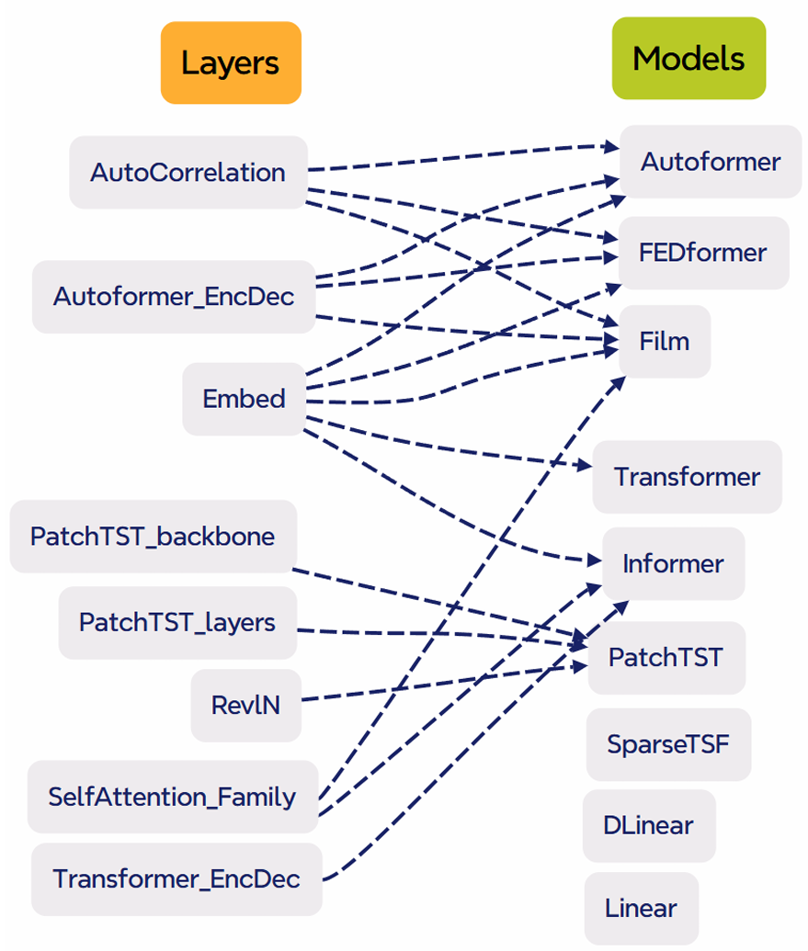
layers
SparseTSF没有用到左侧的任何层。因为它比较简单。

Slide 13
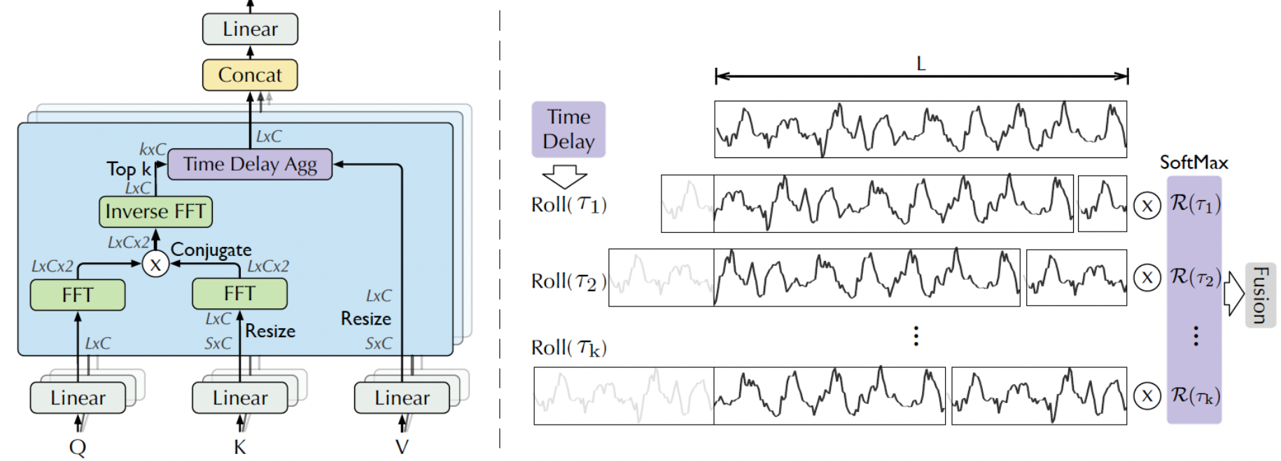
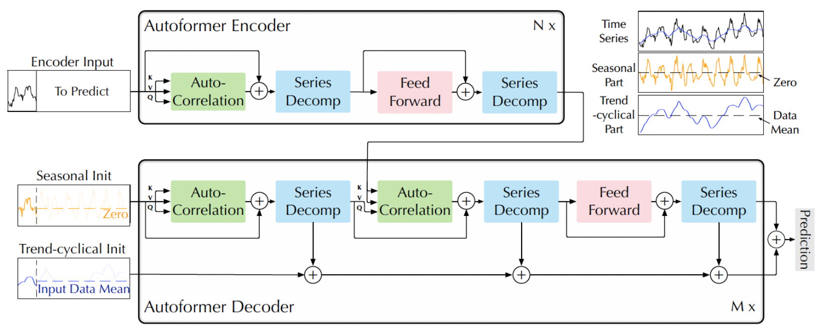
layers
AutoCorrelation 提供了自相关机制及其封装为神经网络层的功能。
AutoCorrelation 类：实现了基于周期依赖和时间延迟聚合的自相关机制，使用快速傅里叶变换（FFT）计算查询和键之间的相关性，并进行时间延迟聚合。
AutoCorrelationLayer 类：将自相关机制封装为层，利用多头注意力实现查询、键和值的处理，并计算输出和注意力矩阵。
Autoformer_EncDec 实现 Autoformer 模型的编码器和解码器。
EncoderLayer 类：实现编码器中的单层，包含自注意力、残差分解与卷积操作。
Encoder 类：由多个编码器层组成，进行特征提取与表示学习。
DecoderLayer 类：实现解码器中的单层，包含自注意力、交叉注意力与残差分解。
Decoder 类：由多个解码器层组成，分离趋势与残差，最终返回预测结果。

Slide 14
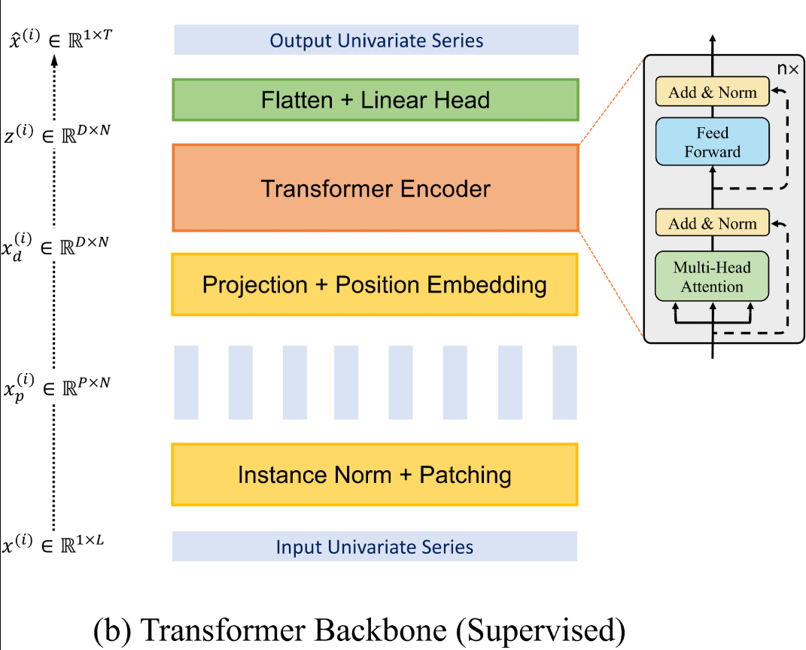
layers
PatchTST_backbone.py 实现 PatchTST 模型的主干网络。
PatchTST_backbone 类：模型的核心，结合归一化、补丁拆分与编码器进行特征提取，最终生成预测结果。
Flatten_Head 类：将编码后的特征展平并投影到目标窗口。
TSTiEncoder 类：对每个通道独立编码，保持通道间信息独立性。
TSTEncoder 类：由多个编码器层组成，采用残差注意力增强信息传递。
TSTEncoderLayer 类：编码器的基础层，结合多头注意力、前馈网络与残差连接。
MultiheadAttention 类：实现多头注意力机制，计算查询、键和值的注意力分数。
PatchTST_layers.py 实现 PatchTST 中的重要层。
位置编码函数：为输入的时间序列生成位置编码，帮助模型理解时间序列的顺序信息。
辅助函数：如 Transpose 和 moving_avg，辅助实现编码功能。
RevlN.py 提供归一化和去归一化的操作层。

Slide 15
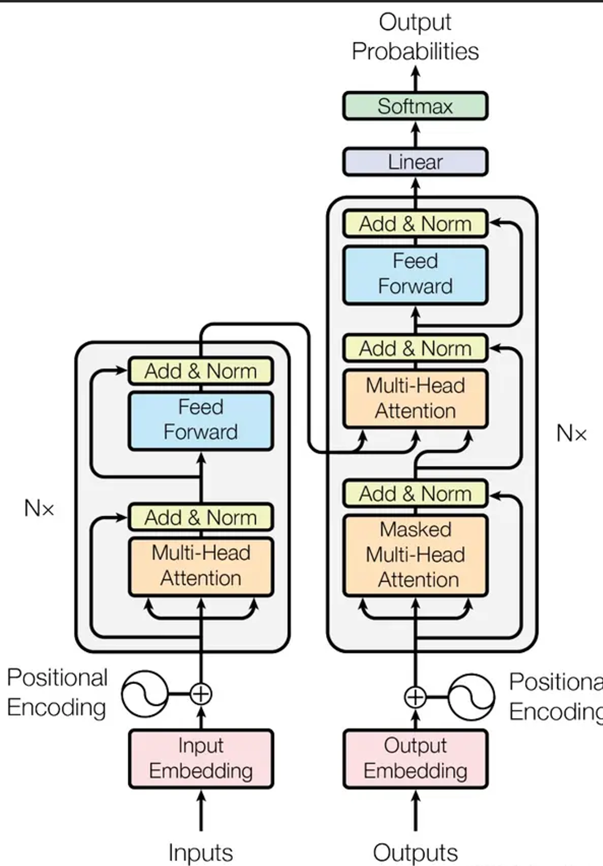
layers
SelfAttention_Family 提供经典的全注意力机制与加速计算的概率注意力机制。
FullAttention 类：实现查询与键的全注意力计算，并加权求和生成输出。
ProbAttention 类：通过采样选择重要的查询与键，提高计算效率。
AttentionLayer 类：封装注意力机制，类似于自相关层但面向注意力计算。
Transformer_EncDec 实现 Transformer 模型的经典编码器与解码器。
ConvLayer 类：对输入的时间序列数据进行卷积、归一化与池化，提取特征并降维。
EncoderLayer 类：实现编码器中的单层，通过自注意力、卷积等操作提取输入特征。
Encoder 类：由多个编码器层组成，对输入进行编码。
DecoderLayer 类：实现解码器中的单层，通过自注意力与交叉注意力生成输出。
Decoder 类：由多个解码器层组成，对编码后的输入进行解码。
Embed 定义输入数据的嵌入层，用于将时间序列数据转化为适合模型的表示。
DataEmbedding 类：结合值嵌入、时间嵌入与位置嵌入，生成完整的输入表示。支持不同的嵌入方式。
PositionalEmbedding, TokenEmbedding：辅助类，用于计算不同类型的嵌入。

Slide 16
Scripts
这个模块对SparseTSF 模型进行批量的训练和评估. 此模块中包含对各数据集的训练脚本. 可以使用项目根目录中的run_all.sh 一次性训练对所有数据集进行训练.
每个训练脚本, 遍历不同的预测长度 pred_len, 在不同预测长度下训练模型。每次迭代都会调用 run_longExp.py 脚本运行实验，并将结果保存在日志文件夹中。脚本中设置了SparseTSF 模型的训练参数

Slide 17
环境搭建及结果分析 Environment Setup and Result Analysis

Slide 18
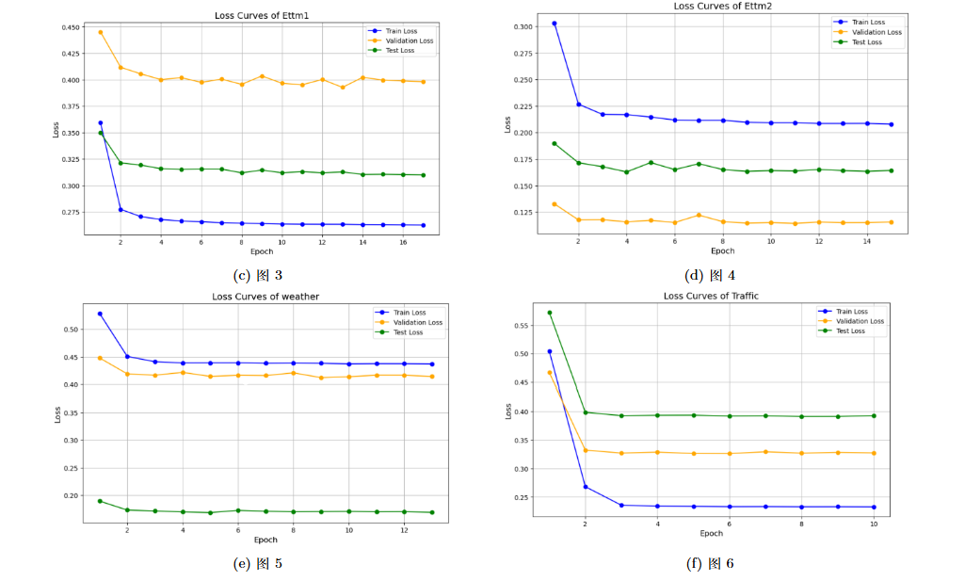
训练损失曲线

Slide 19
数据迁移 Data Migration

Slide 20
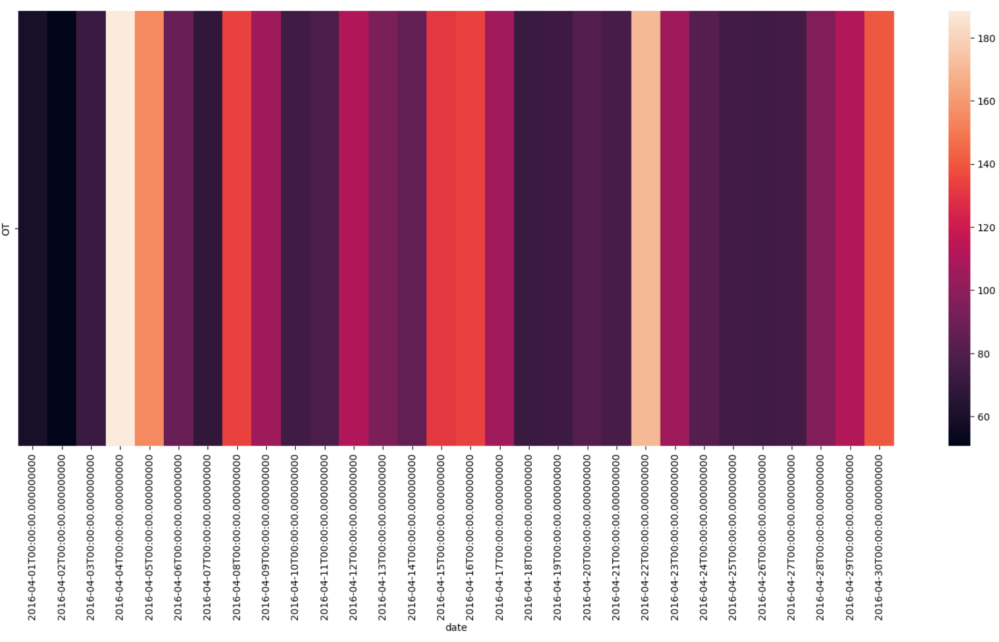
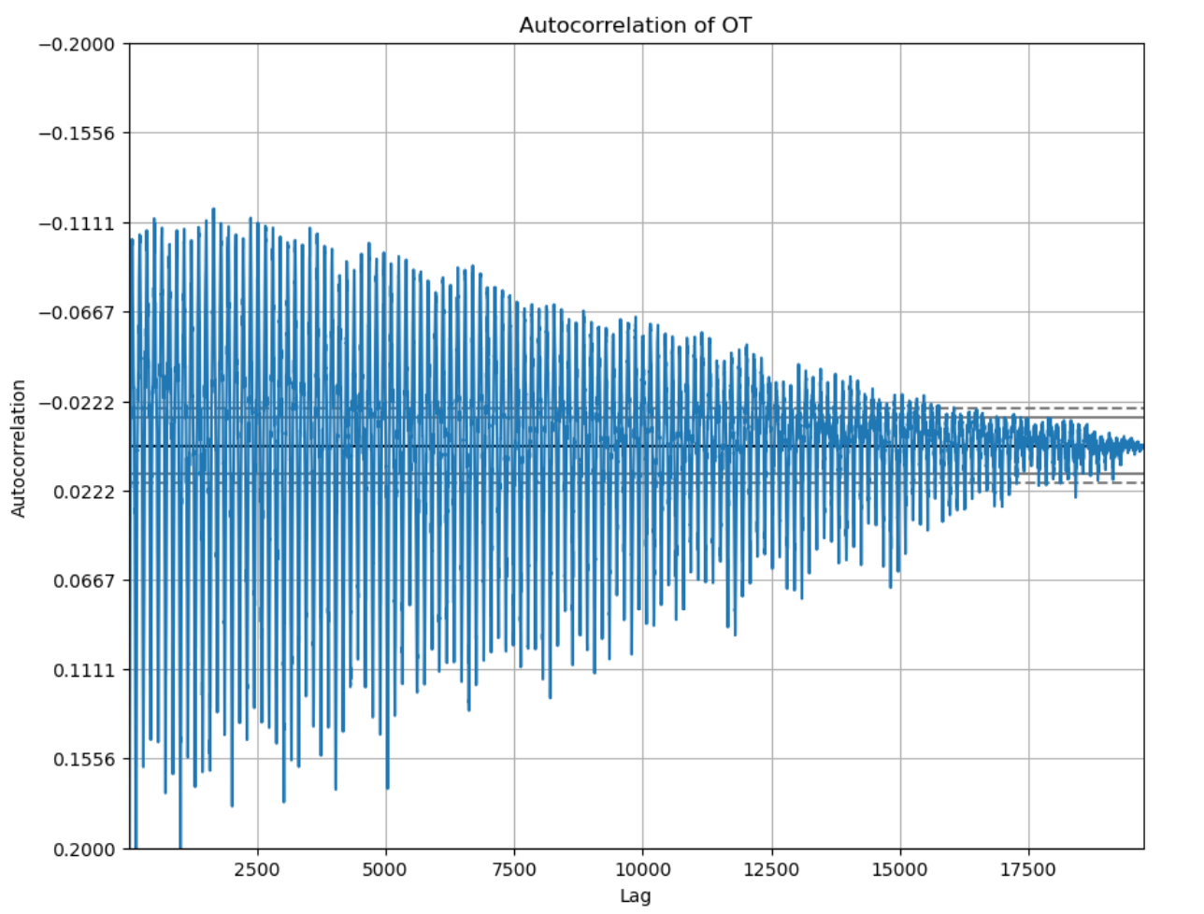
Appliances Energy 数据集特征

Slide 21
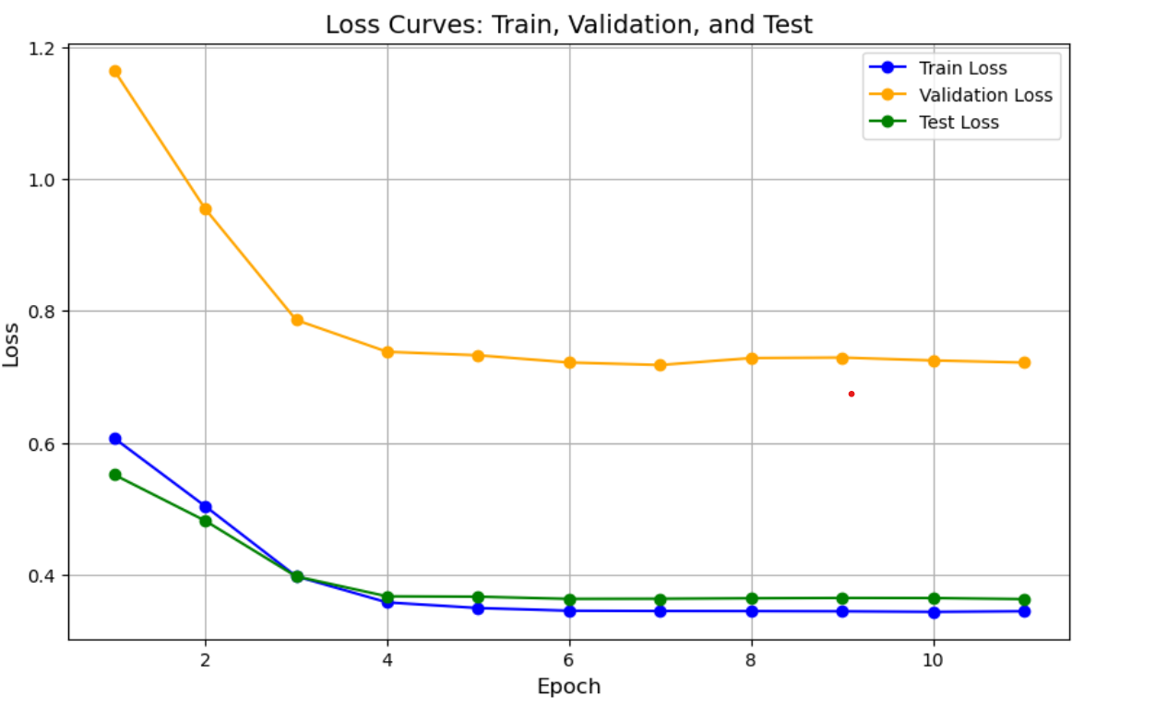
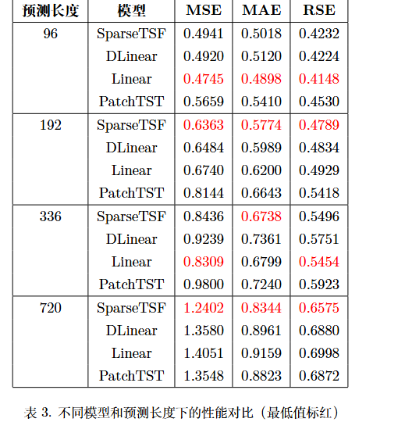
Appliances Energy 数据集

Slide 22
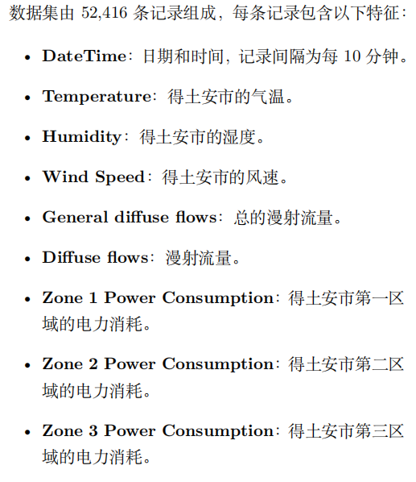
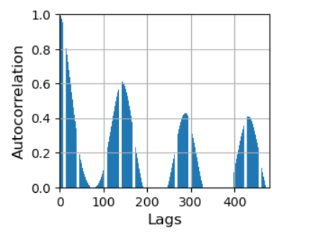
Power Consumption of Tetouan City数据集
峰-峰距离为 144

Slide 23
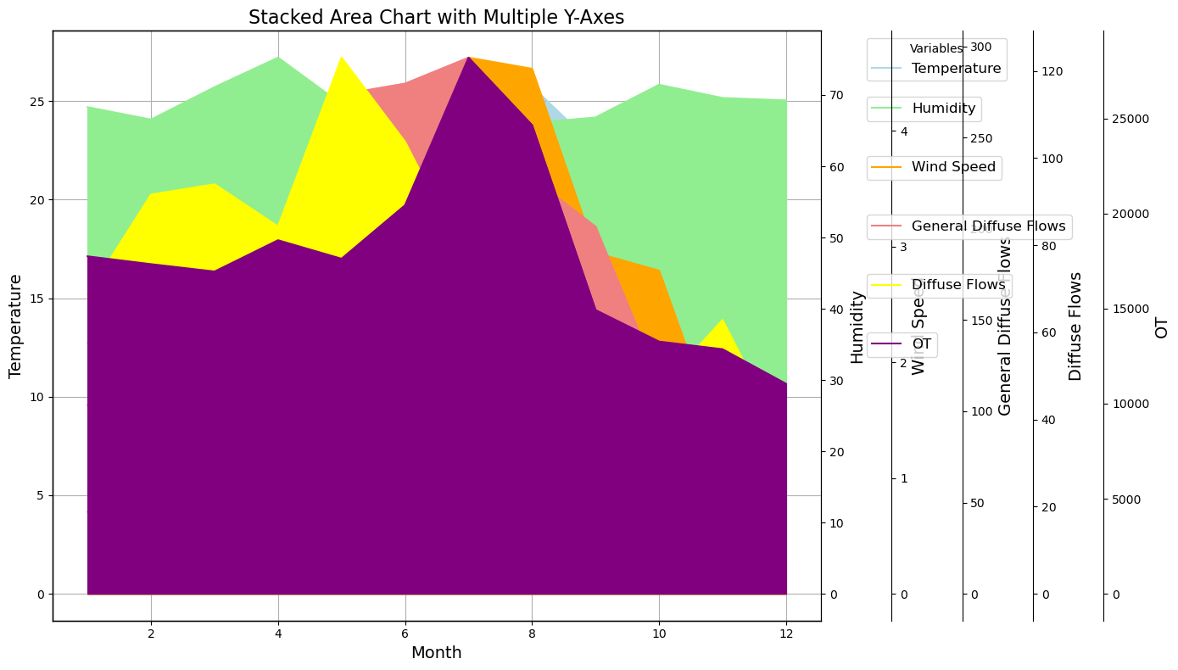
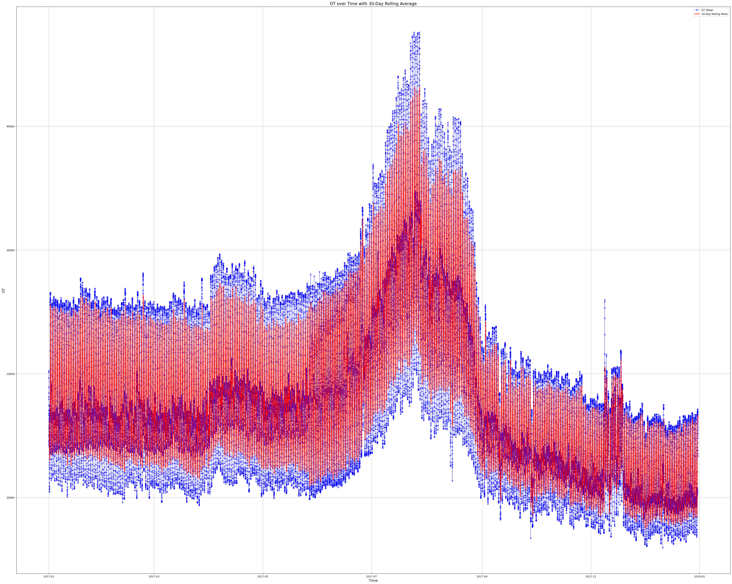
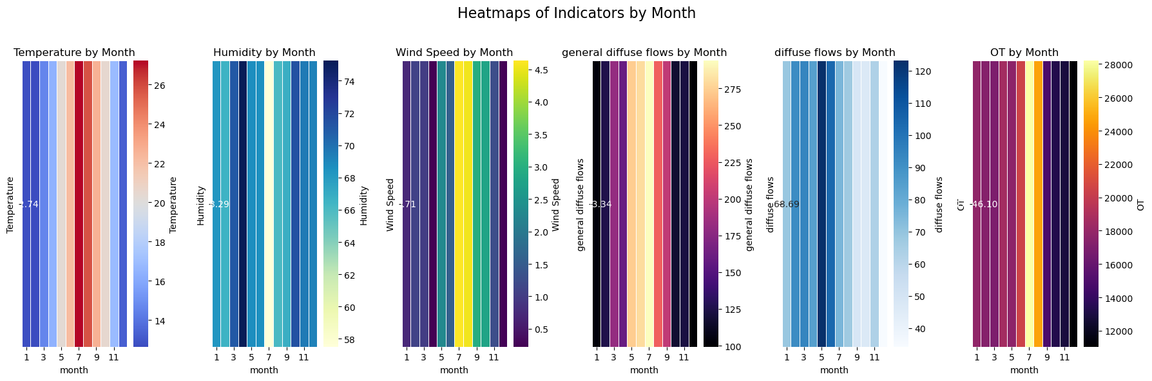
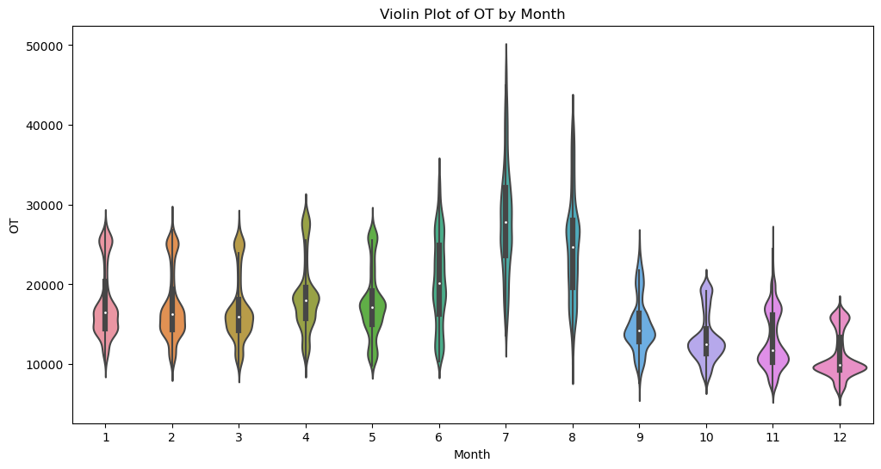
Power Consumption of Tetouan City数据集
根据实际，我们设置 144 为数据周期，五个工作 日（即 720）为数据长度（seq_len），根据数据特点， 设置 144,288,720 为预测长度 (pre_len)。设置数据长 度为 6(enc_in)。

Slide 24
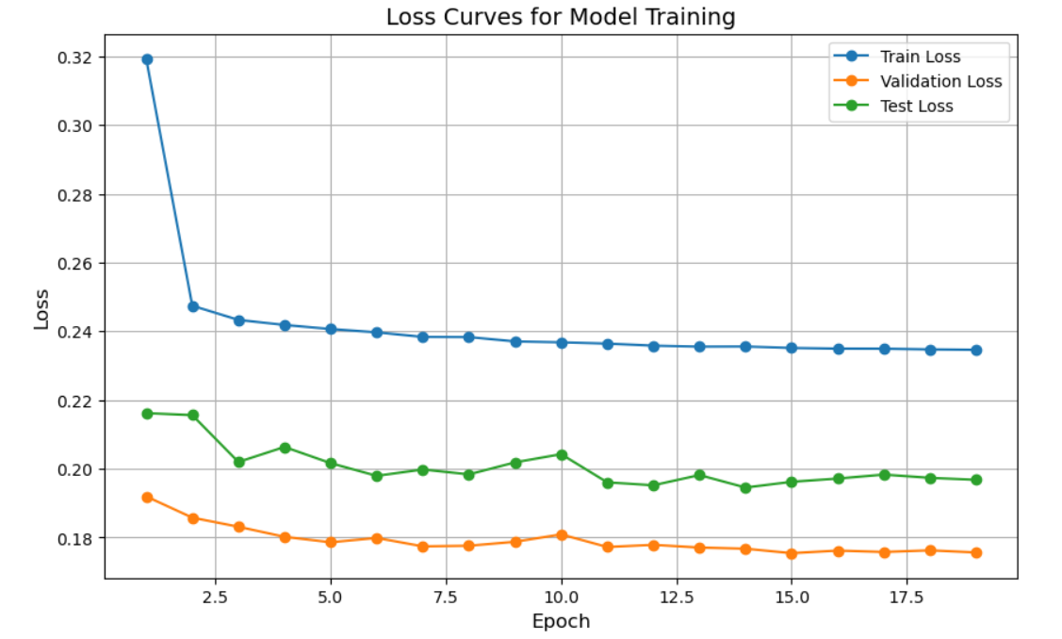
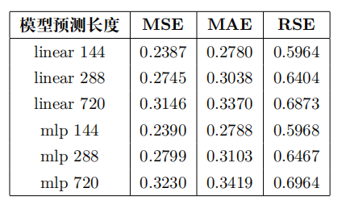
Power Consumption of Tetouan City数据集
整体趋势和结论
• 短期预测效果更佳：所有模型在较短的预测窗口
下表现较好，MSE 和 MAE 都较低。可以得出结
论，对于这种时间序列预测任务，保持较短的预测
长度有助于提升预测精度。
• 模型结构的相似性：linear 和 mlp 结构在性能上
差异不大，说明在这类任务上，简单的线性结构与
多层感知机（MLP）表现相当。
• 长预测窗口的挑战：随着预测长度的增加，预测误
差显著增大，表明模型在长时间预测上的表现需
要进一步优化或改进。

Slide 25
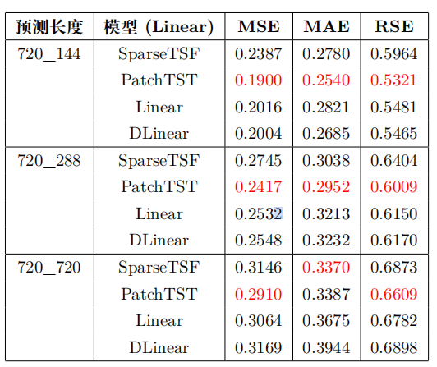
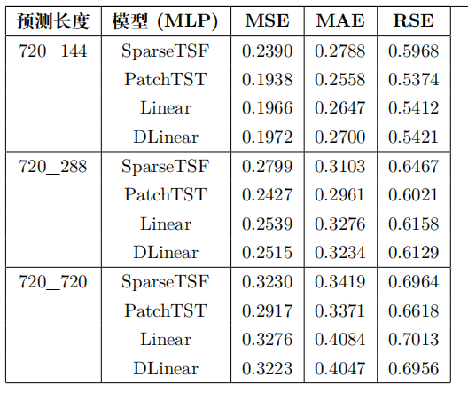
Power Consumption of Tetouan City数据集
事实上，我们可以发现 SparseTSF 的表现基本均不如其余三个模型，而 PatchTST 模型的预测水平基本都为最好。这可能是因为 SparseTSF 在预测超长时间序列过程时的水平展现地不是很好，在先前论文分析的过程中也可以发现这一点，而此处所用数据集的周期达到了 144

Slide 26
Power Consumption of Tetouan City数据集
PatchTST：总体表现较好，尤其在预测较短长度（144）的情况下，其 MSE 和 RSE 值较低，表明其在短期预测中具有较高的准确性。例如，在 ET_720_144_PatchTST_sl720_pl144_linear中，MSE 为 0.1900，RSE 为 0.5321，是所有模型和设置中误差最低的。这表明 PatchTST 在捕捉短期模式方面表现出色。
• SparseTSF：在所有模型中表现稳定，但在预测较长长度（720）时，MSE 和 RSE 较高。例如ET_720_720_SparseTSF_sl720_pl720_linear中，MSE 达到 0.3146。这表明 SparseTSF 适合较短期的预测任务，在更长的预测时间跨度下误差会有所增加。
• Linear 和 DLinear：两个模型在不同预测长度下表现相似，但在长预测（720）时误差较高。例如 ET_720_720_Linear_sl720_pl720_linear的 MSE 为 0.3064，
ET_720_720_DLinear_sl720_pl720_linear
的 MSE 为 0.3169，表现稍逊于其他模型。这表明线性模型在捕捉长时间序列的复杂模式方面可能有所不足。

Slide 27
Power Consumption of Tetouan City数据集
短预测（144）：在所有模型和配置下，144 预测
长度的误差普遍较低，说明模型在短期内能够更
好地捕捉趋势和特征。例如 PatchTST 的 MSE 为
0.1900，SparseTSF 和 DLinear 也在 0.2 左右。
• 中预测（288）：相较于短预测，288 的预测长度
在 MSE 和 RSE 上都有一定增加。PatchTST 和
SparseTSF 在此时表现较稳定，PatchTST 的 MSE
在 0.24 左右。
• 长预测（720）：当预测长度增加到 720 时，所有模
型的误差显著增加，PatchTST 和 SparseTSF 在
此长度上的 MSE 仍然相对较低，但 RSE 均接近
或超过 0.66，表明在更长的预测范围内，误差随预
测长度增加而加大。

